Slide 1


Git 초기화
git init
git config user.name “StudentNum”
git config user.email “GithubEmail”
git remote add origin RemoteRepoAddr
git commit –m “Description”
git push git push –u origin master
1
최초 한번만 실행
comkeen4@gmail.com로
이름, 학번, 원격저장소주소를 보내세요
원격저장소에서 로컬로 완전히 복사
- git clone RemoteRepoAddr
원격저장소에서 수정사항만 불러오기
- git pull
Remote
2
3
Remote
Local
Local
로컬에서 수정사항 반영
git add .
git commit –m “Description”
Remote
4
Local
로컬 수정사항을 원격저장소에 업데이트
git push
5

Slide 2
Git 사용하기
Git 소개
Git 사용 환경
GitHub 가입 및 원격 저장소 만들기
Git 설치
Git 최초 설정
Git 사용
문제 해결

Slide 3
Git 소개
Git은 버전 관리 시스템
버전 관리란?
버전 관리 시스템은 파일의 변화를 시간에 따라 기록하여 과거 특정 시점의 버전을 다시 불러올 수 있는 시스템이다. 소스 코드를 버전 관리하는 예를 들지만 실제로는 모든 컴퓨터 파일이 버전 관리의 대상이 될 수 있다.
Git에 대해 자세히 알고 싶으면 다음 링크를 통해 공부하자
https://git-scm.com/book/ko/v1/

Slide 4
Git 사용 환경
GitHub: Git 원격 저장소(서버)로 사용
https://github.com/
깃허브 계정 생성 및 원격 저장소 생성
Git: Git 사용을 위해 로컬에 설치
https://git-scm.com/
본인 운영체제에 맞는 Git 다운로드 후 설치
이 자료에서는 윈도우로 진행한다

Slide 5
Github 가입
https://github.com/
위의 링크를 통해 깃허브 계정 생성

Slide 6
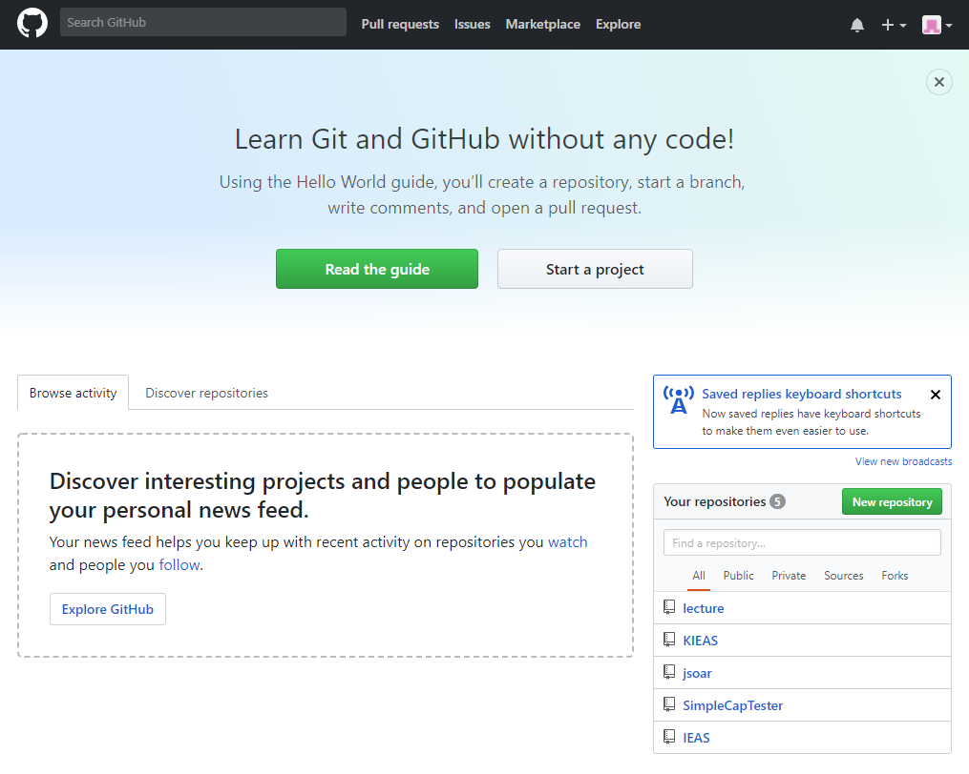
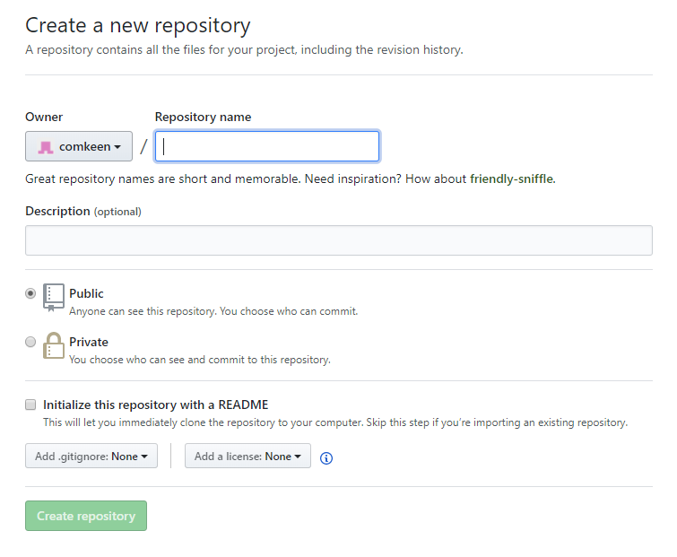
GitHub 원격 저장소 만들기
저장소 이름 “oop학번“
New repository ->
사용할 저장소 이름 작성 ->
Create repository

Slide 7
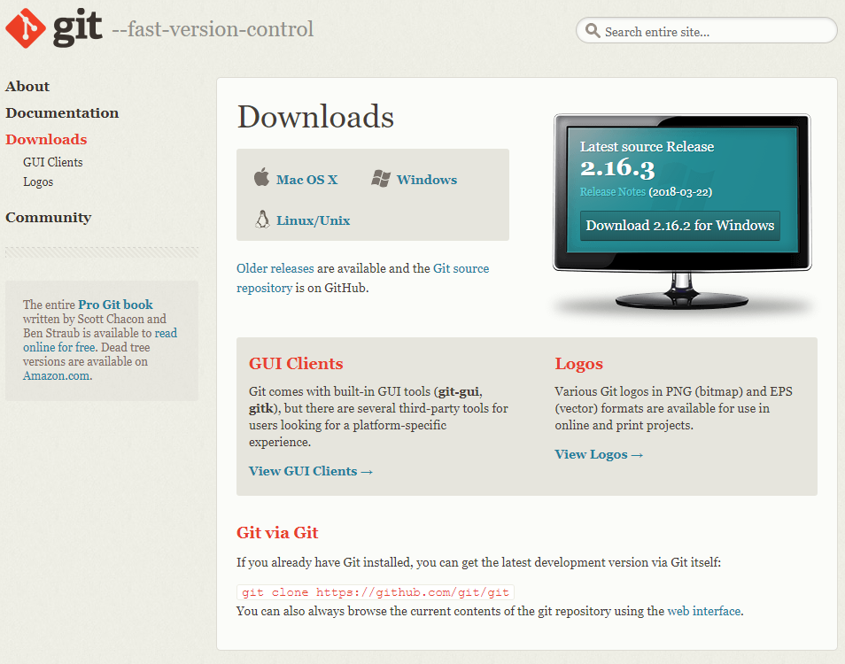
Git 설치
https://git-scm.com/
위 링크에서 Git 다운로드 및 로컬에 설치

Slide 8
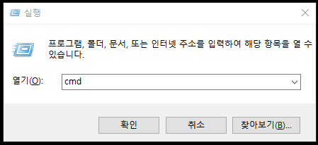
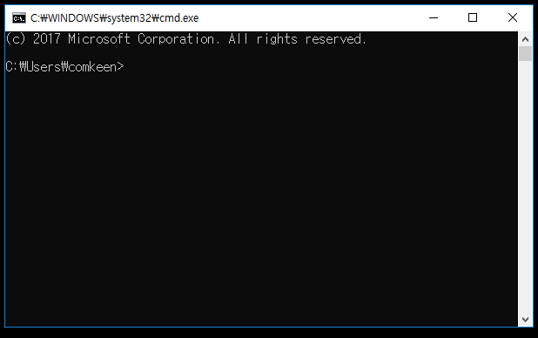
윈도우 명령 프롬프트(커맨드라인)
윈도우 명령 프롬프트 실행
Git 사용은 명령 프롬프트에서 명령어를 통해 이용
키보드의 Win키와 R키 동시에 누르기(실행창)
실행창에 cmd 입력 후 엔터
실행창
명령 프롬프트

Slide 9
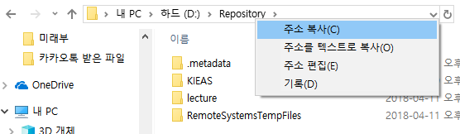

윈도우 명령 프롬프트(커맨드라인)
워크스페이스 주소 복사
워크스페이스 폴더의 주소창에서 주소 복사
워크스페이스로 디렉토리 이동
cd 명령어를 통해 디렉토리 이동
cd 워크스페이스주소
dir 명령어(현재 디렉토리의 파일 보기)와 키보드의 탭키를 이용해 찾아가도 된다.
현재 위치가 워크스페이스

Slide 10
최초 Git 설정 1/3
이 단계는 원격 저장소에 연결하기 전에 최초로 Git 설정 할 때만 진행하자
Git 사용을 위한 초기화작업
git init
Git 사용자이름 설정
git config user.name “anything(학번)“
Git 이메일주소 설정
git config user.email “깃허브계정메일주소”
여러분은 학번으로 하자
깃허브 계정 생성시 사용했던 메일주소로 하자

Slide 11

최초 Git 설정 2/3
Git으로 관리할 파일 모두 추가
git add .
Git 로컬 저장소에 변경사항 저장
git commit –m “anything(변경사항설명)”
Warning은 무시하자. 윈도우와 리눅스의 줄바꿈 방식 차이 때문에 발생하는 것
변경사항에 대해 보여준다

Slide 12
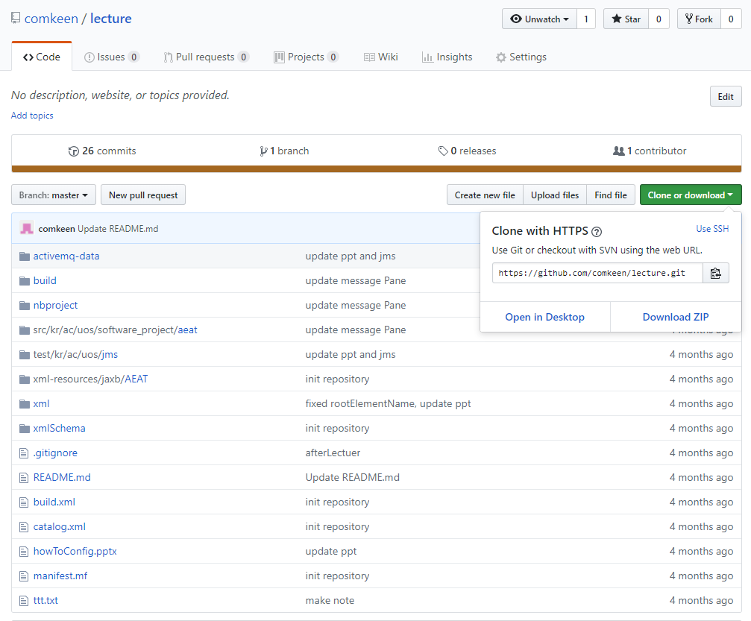
최초 Git 설정 3/3
HTTPS 주소로 하자
SSH는 보안토큰을 이용해 접근하기 위해 사용하는 것
Git 원격 저장소 주소 설정
GitHub의 원격저장소 주소 복사
git remote add origin 원격저장소주소
원격 저장소 주소를 잘못 입력했을 경우, 다음과 같이 주소를 다시 지정해 주자
git remote set-url origin 원격저장소주소

Slide 13
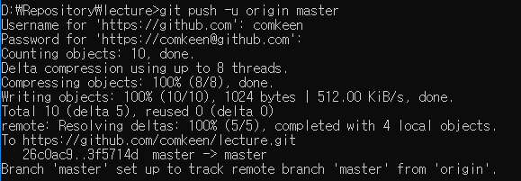
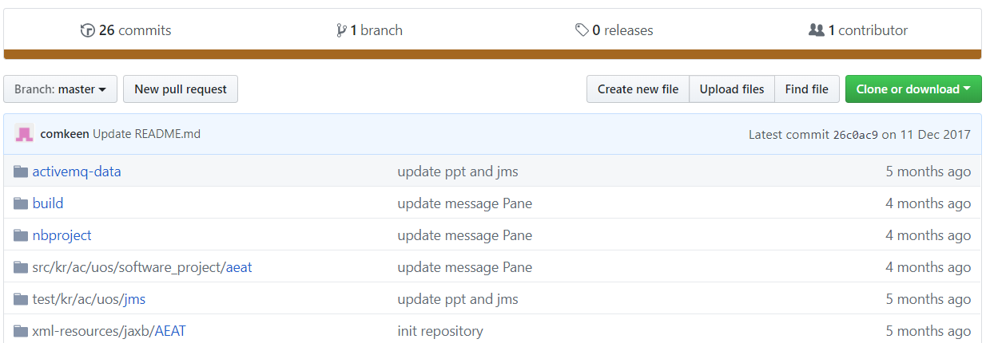
최초 Git 설정 4/4
원격 저장소에 변경사항 업로드
git push –u origin master
이전 문서에서는 –u 옵션이 없었는데 넣자
깃허브 로그인 절차
푸시까지 정상적으로 이루어 졌다면 깃허브에 여러분이 작성한 코드가 업로드 되었을 것이다

Slide 14
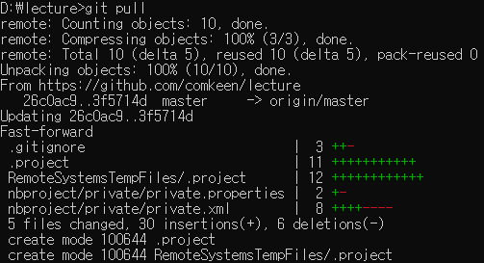
Git 사용: 원격 저장소를 로컬로 불러오기
원격 저장소에 업로드 된 소스코드를 다른 컴퓨터에서 사용하고자 할 때
git clone 원격저장소주소
Clone 혹은 최초 git 설정한 프로젝트에서 원격 저장소에 업로드 된 변경사항을 불러올 때(동기화)
git pull
이전 버전의 기존의 로컬 저장소에 원격 저장소의 최신 버전 동기화
항상 작업하기 전에 pull 명령을 통해 최신 상태로 동기화 시키고 작업을 수행하자
최신 상태로 동기화 하지 않은 상태에서 작업할 경우 변경사항이 충돌해서 merge를 해야 하는 일이 생길 수 있다

Slide 15

Git 사용: 변경사항 업로드 하기
Clone 혹은 최초 git 설정한 프로젝트에서 작업을 수행할 경우
git add .
git commit –m ‘anything(변경사항설명)’
git push
변경된 파일 추가
로컬 저장소에 변경사항 저장
원격 저장소에 변경사항 업로드

Slide 16
문제해결
Push에서 문제가 발생하는 경우
pull을 수행하고 commit, push를 수행해보자
Git 사용자이름과 이메일 주소 설정에서 --global 옵션을 빼고 설정해보자
그래도 안되면 GitHub의 원격 저장소를 삭제하고 다시 생성해서 최초 Git 설정부터 다시 진행해보자
실습실PC에서 계정 에러에 대한 해결: http://recoveryman.tistory.com/392
에러메시지를 구글에서 검색해보자!!

Slide 17
참조
https://nolboo.kim/blog/2013/10/06/github-for-beginner/

